Slide 1
স্বা গ ত ম
অভিজিৎ কুমার মন্ডল ,সহকারী শিক্ষক বঙ্গবাসী মাধ্যমিক বিদ্যালয়,খালিশপুর খুলনা। মোবাইল -০১৭৬৬-৯৯৪২৪১/০১৯৭৬-৯৯৪২৪১

Slide 2
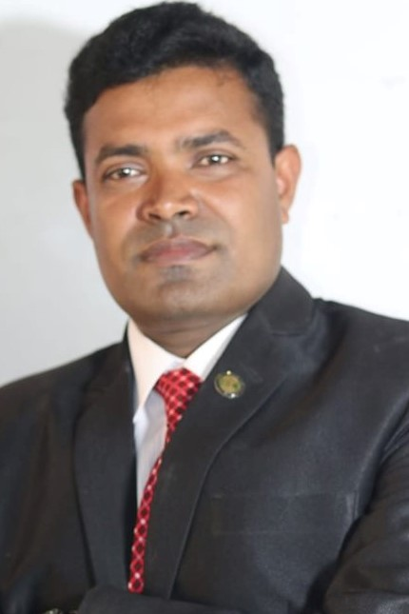
উপস্থাপনায়
অভিজিৎ কুমার মন্ডল
বি এ সম্মান(বাংলা),এম এ (বাংলা ভাষা ও সাহিত্য),বি এড(১ম শ্রেণি) এম এড
বঙ্গবাসী মাধ্যমিক বিদ্যালয়,খালিশপুর,খুলনা
মোবাইলঃ০১৭৬৬-৯৯৪২৪১/০১৯৭৬-৯৯৪২৪১
Email:avijit09011988@gmail.com
অভিজিৎ কুমার মন্ডল ,সহকারী শিক্ষক বঙ্গবাসী মাধ্যমিক বিদ্যালয়,খালিশপুর খুলনা। মোবাইল -০১৭৬৬-৯৯৪২৪১/০১৯৭৬-৯৯৪২৪১

Slide 3
পাঠ পরিকল্পনা
বিষয়ঃ বাংলা ১ম পত্র
শ্রেণিঃ দশম
পাঠ শিরোনামঃ বঙ্গবাণী
শিক্ষার্থীর সংখ্যা -৪৫ জন
সময় - ৫০ মিনিট
অভিজিৎ কুমার মন্ডল ,সহকারী শিক্ষক বঙ্গবাসী মাধ্যমিক বিদ্যালয়,খালিশপুর খুলনা। মোবাইল -০১৭৬৬-৯৯৪২৪১/০১৯৭৬-৯৯৪২৪১

Slide 4
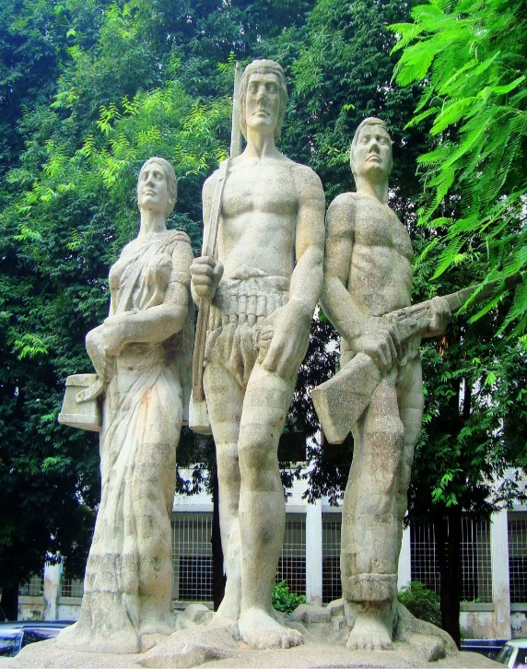
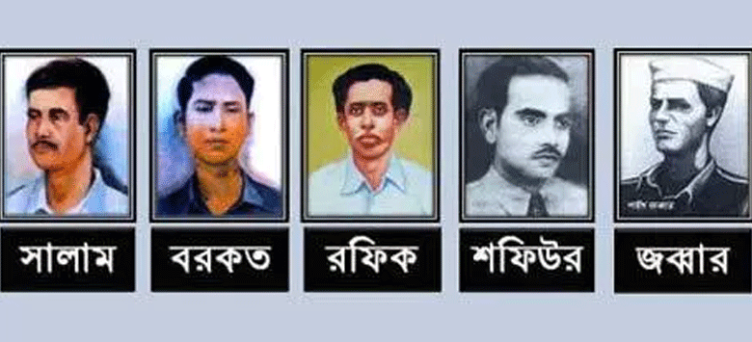
এসো কয়েকটি ছবি দেখি
রাষ্ট্রভাষা বাংলা চাই
অভিজিৎ কুমার মন্ডল ,সহকারী শিক্ষক বঙ্গবাসী মাধ্যমিক বিদ্যালয়,খালিশপুর খুলনা। মোবাইল -০১৭৬৬-৯৯৪২৪১/০১৯৭৬-৯৯৪২৪১

Slide 5
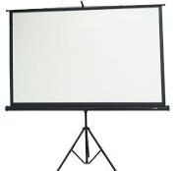
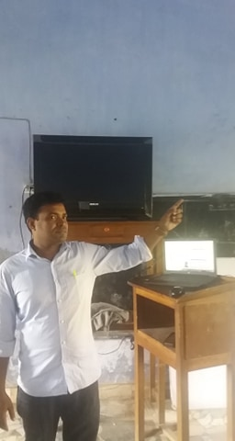
তাহলে আমাদের আজকের পাঠের বিষয়…
বঙ্গবাণী
অভিজিৎ কুমার মন্ডল ,সহকারী শিক্ষক বঙ্গবাসী মাধ্যমিক বিদ্যালয়,খালিশপুর খুলনা। মোবাইল -০১৭৬৬-৯৯৪২৪১/০১৯৭৬-৯৯৪২৪১

Slide 6
শিখনফল
প্রত্যাশা করা যাচ্ছে যে এই পাঠ শেষে শিক্ষার্থীরা --
১। লেখক পরিচিতি বলতে পারবে ।
২ । নতুন শব্দের অর্থ বলতে পারবে।
৩। মাতৃভাষার প্রতি শ্রদ্ধা প্রদর্শনের গুরুত্ব সম্পর্কে জানতে পারবে।
অভিজিৎ কুমার মন্ডল ,সহকারী শিক্ষক বঙ্গবাসী মাধ্যমিক বিদ্যালয়,খালিশপুর খুলনা। মোবাইল -০১৭৬৬-৯৯৪২৪১/০১৯৭৬-৯৯৪২৪১

Slide 7
মৃত্যুঃ
১৬৯০ সালে ।
কবি পরিচিতি
জন্মঃ
আনুমানিক ১৬২০ সালে
তার কবিতায় অনুপম ব্যক্তির পরিচয় মেলে।
জন্মস্থান – সন্দ্বীপের সুধারামপুর
আব্দুল হাকিম
অন্যান্য কাব্য।
ইউসুপ জোলেখা,লালমতি,সয়ফুলমুলক,শিহাবুদ্দিন নামা,কারবালা,শহরনামা
মধ্যযুগের কবি
বিখ্যাত কাব্যগ্রন্থ
নূরনামা
অভিজিৎ কুমার মন্ডল ,সহকারী শিক্ষক বঙ্গবাসী মাধ্যমিক বিদ্যালয়,খালিশপুর খুলনা। মোবাইল -০১৭৬৬-৯৯৪২৪১/০১৯৭৬-৯৯৪২৪১

Slide 8
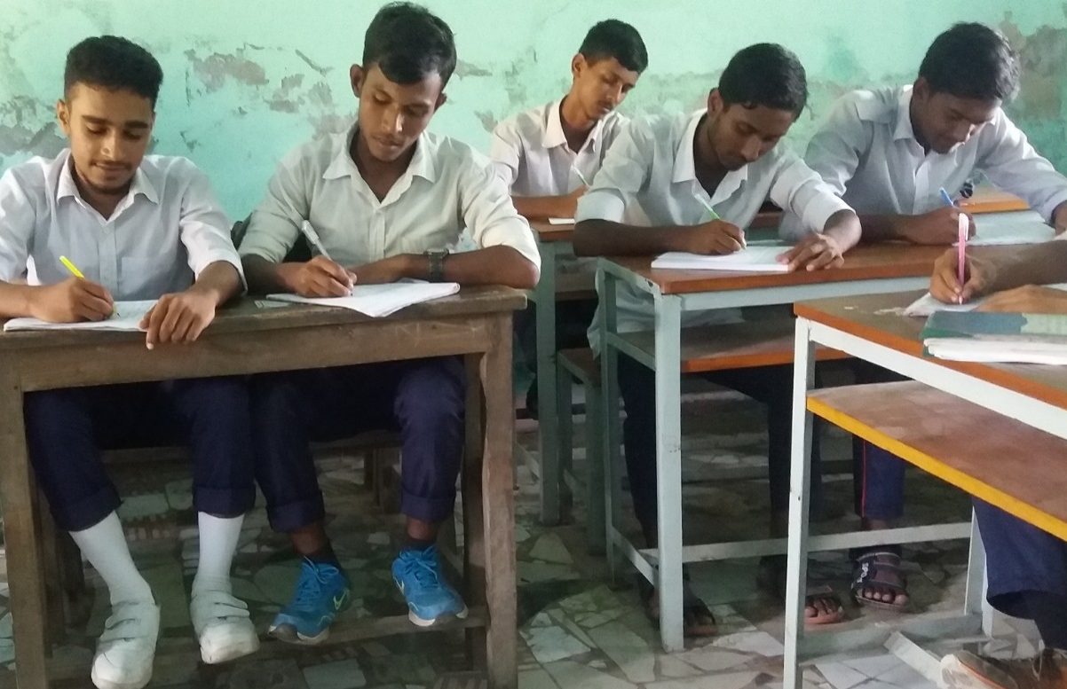
একক কাজ
প্রশ্নঃ আব্দুল হাকিম কোথায় জন্ম গ্রহণ করেন?
অভিজিৎ কুমার মন্ডল ,সহকারী শিক্ষক বঙ্গবাসী মাধ্যমিক বিদ্যালয়,খালিশপুর খুলনা। মোবাইল -০১৭৬৬-৯৯৪২৪১/০১৯৭৬-৯৯৪২৪১

Slide 9
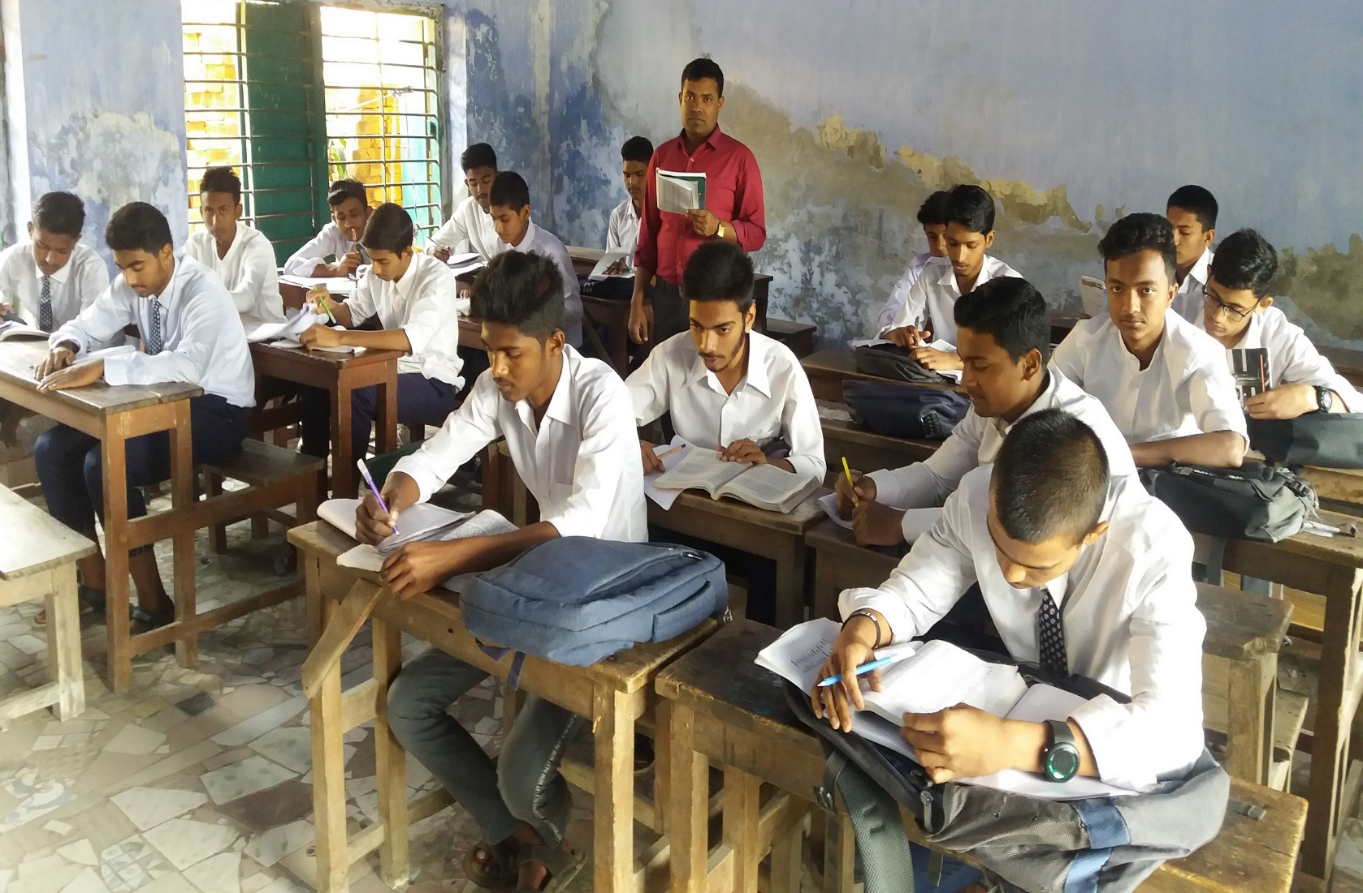
আদর্শ পাঠ
বঙ্গবাণী
আব্দুল হাকিম
অভিজিৎ কুমার মন্ডল ,সহকারী শিক্ষক বঙ্গবাসী মাধ্যমিক বিদ্যালয়,খালিশপুর খুলনা। মোবাইল -০১৭৬৬-৯৯৪২৪১/০১৯৭৬-৯৯৪২৪১

Slide 10
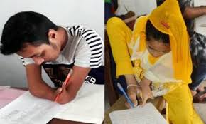
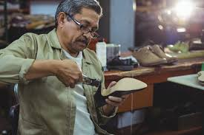
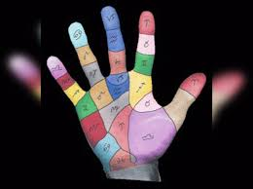
শব্দার্থ
হাবিলাষ
অভিলাষ, প্রবল ইচ্ছা
গুণ
ছিফত
বঙ্গবাণী
বাংলাভাষা
ভাগ
ভাগ্য
অভিজিৎ কুমার মন্ডল ,সহকারী শিক্ষক বঙ্গবাসী মাধ্যমিক বিদ্যালয়,খালিশপুর খুলনা। মোবাইল -০১৭৬৬-৯৯৪২৪১/০১৯৭৬-৯৯৪২৪১

Slide 11
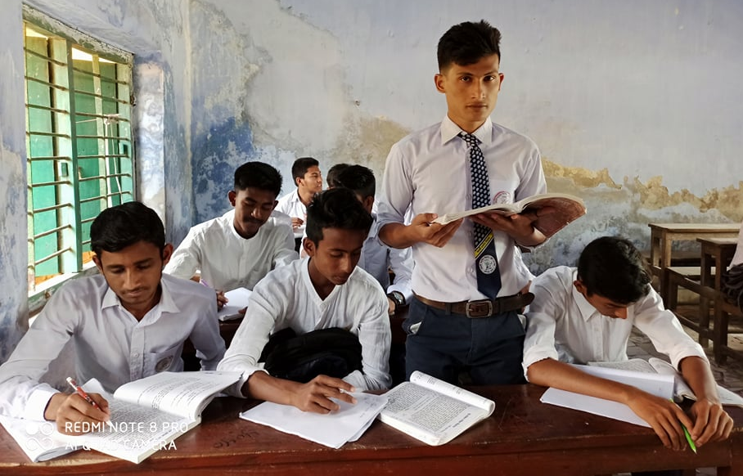
সরব পাঠ
বঙ্গবাণী
আব্দুল হাকিম
অভিজিৎ কুমার মন্ডল ,সহকারী শিক্ষক বঙ্গবাসী মাধ্যমিক বিদ্যালয়,খালিশপুর খুলনা। মোবাইল -০১৭৬৬-৯৯৪২৪১/০১৯৭৬-৯৯৪২৪১

Slide 12
কিতাব পড়িতে যার নাহিক অভ্যাস।
সে সবে কহিল মোতে মনে হাবিলাষ।।
তে কাজে নিবেদি বাংলা করিয়া রচন।
নিজ পরিশ্রম তোষি আমি সর্বজন।।
অভিজিৎ কুমার মন্ডল ,সহকারী শিক্ষক বঙ্গবাসী মাধ্যমিক বিদ্যালয়,খালিশপুর খুলনা। মোবাইল -০১৭৬৬-৯৯৪২৪১/০১৯৭৬-৯৯৪২৪১

Slide 13
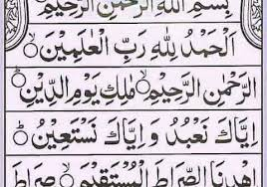
আরবি ফারসি শাস্ত্রে নাই কোন রাগ।
দেশী ভাষে বুঝিতে ললাটে পুরে ভাগ।।
আরবি ফারসি হিন্দে নাই দুই মত।
যদি বা লিখয়ে আল্লা নবীর ছিফত।।
অভিজিৎ কুমার মন্ডল ,সহকারী শিক্ষক বঙ্গবাসী মাধ্যমিক বিদ্যালয়,খালিশপুর খুলনা। মোবাইল -০১৭৬৬-৯৯৪২৪১/০১৯৭৬-৯৯৪২৪১

Slide 14
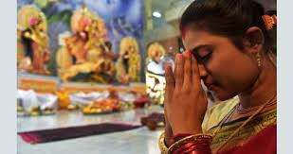
যেই দেশে যেই বাক্য কহে নরগণ।
সেই বাক্য বুঝে প্রভু আপে নিরঞ্জন।।
সর্ববাক্য বুঝে প্রভু কিবা হিন্দুয়ানী।
বঙ্গদেশী বাক্য কিবা যত ইতি বাণী।।
অভিজিৎ কুমার মন্ডল ,সহকারী শিক্ষক বঙ্গবাসী মাধ্যমিক বিদ্যালয়,খালিশপুর খুলনা। মোবাইল -০১৭৬৬-৯৯৪২৪১/০১৯৭৬-৯৯৪২৪১

Slide 15
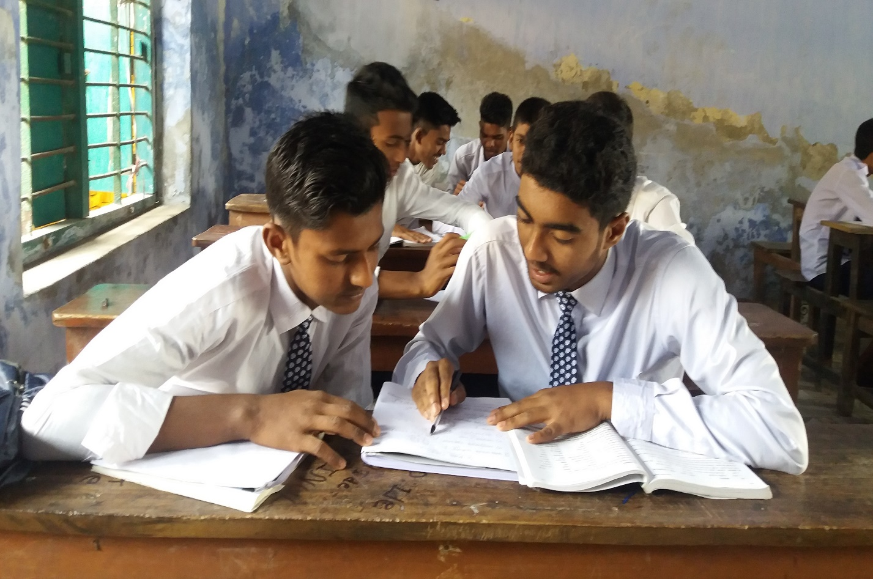
জোড়ায় কাজ
প্রশ্নঃ কবি কাদের নিজদেশ ত্যাগ করে বিদেশ যেতে বলেছেন ? এবং কেন বলেছেন?
অভিজিৎ কুমার মন্ডল ,সহকারী শিক্ষক বঙ্গবাসী মাধ্যমিক বিদ্যালয়,খালিশপুর খুলনা। মোবাইল -০১৭৬৬-৯৯৪২৪১/০১৯৭৬-৯৯৪২৪১

Slide 16
নিরব পাঠ
অভিজিৎ কুমার মন্ডল ,সহকারী শিক্ষক বঙ্গবাসী মাধ্যমিক বিদ্যালয়,খালিশপুর খুলনা। মোবাইল -০১৭৬৬-৯৯৪২৪১/০১৯৭৬-৯৯৪২৪১

Slide 17
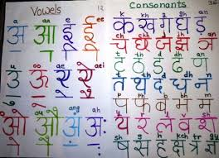
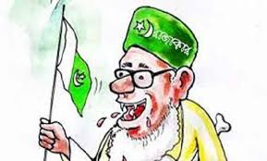
মারফত ভেদে যার নাহিক গমন।
হিন্দুর অক্ষর হিংসে সে সবের গণ।।
যে সবে বঙ্গেত জন্মি হিংসে বঙ্গবাণী।
সে সব কাহার জন্ম নির্ণয় ন জানি।।
অভিজিৎ কুমার মন্ডল ,সহকারী শিক্ষক বঙ্গবাসী মাধ্যমিক বিদ্যালয়,খালিশপুর খুলনা। মোবাইল -০১৭৬৬-৯৯৪২৪১/০১৯৭৬-৯৯৪২৪১

Slide 18
মূল্যায়ন
স্রষ্টা কোন ভাষা বুঝতে পারে
সকল
বঙ্গবাণী কবিতাটি কোন গ্রন্থ থেকে নেওয়া হয়েছে?
নূরনামা
কোন ভাষাকে হিন্দুয়ানি বলা হয়েছে ?
বাংলা ভাষাকে
ঈশ্বর
নিরঞ্জন শব্দের অর্থ কী ?
অভিজিৎ কুমার মন্ডল ,সহকারী শিক্ষক বঙ্গবাসী মাধ্যমিক বিদ্যালয়,খালিশপুর খুলনা। মোবাইল -০১৭৬৬-৯৯৪২৪১/০১৯৭৬-৯৯৪২৪১

Slide 19
মূল্যায়ন
1. বংগবাণী কবিতাটি কোন শতকের ?
◊
খ) অষ্টাদশ
ক) সপ্তদশ
গ) ঊনবিংশ
ঘ) ষোড়শ
২। আল্লাহ নবির ছিফত লেখা হয় কোন ভাষায় ?
ক) বাংলা-হিন্দি
খ) বাংলা –ফারসি
◊
গ)বাংলা –আরবি
ঘ) আরবি-ফারসি
অভিজিৎ কুমার মন্ডল ,সহকারী শিক্ষক বঙ্গবাসী মাধ্যমিক বিদ্যালয়,খালিশপুর খুলনা। মোবাইল -০১৭৬৬-৯৯৪২৪১/০১৯৭৬-৯৯৪২৪১

Slide 20
বাড়ির কাজ
১। যারা মাতৃভাষাকে অবহেলা করে তাদেরকে কবি কী পরামর্শ দিয়েছেন? বঙ্গবাণী কবিতার আলোকে বিশ্লেষণ করো।
অভিজিৎ কুমার মন্ডল ,সহকারী শিক্ষক বঙ্গবাসী মাধ্যমিক বিদ্যালয়,খালিশপুর খুলনা। মোবাইল -০১৭৬৬-৯৯৪২৪১/০১৯৭৬-৯৯৪২৪১

Slide 21
সবাইকে ধন্যবাদ
অভিজিৎ কুমার মন্ডল ,সহকারী শিক্ষক বঙ্গবাসী মাধ্যমিক বিদ্যালয়,খালিশপুর খুলনা। মোবাইল -০১৭৬৬-৯৯৪২৪১/০১৯৭৬-৯৯৪২৪১

